Slide 1

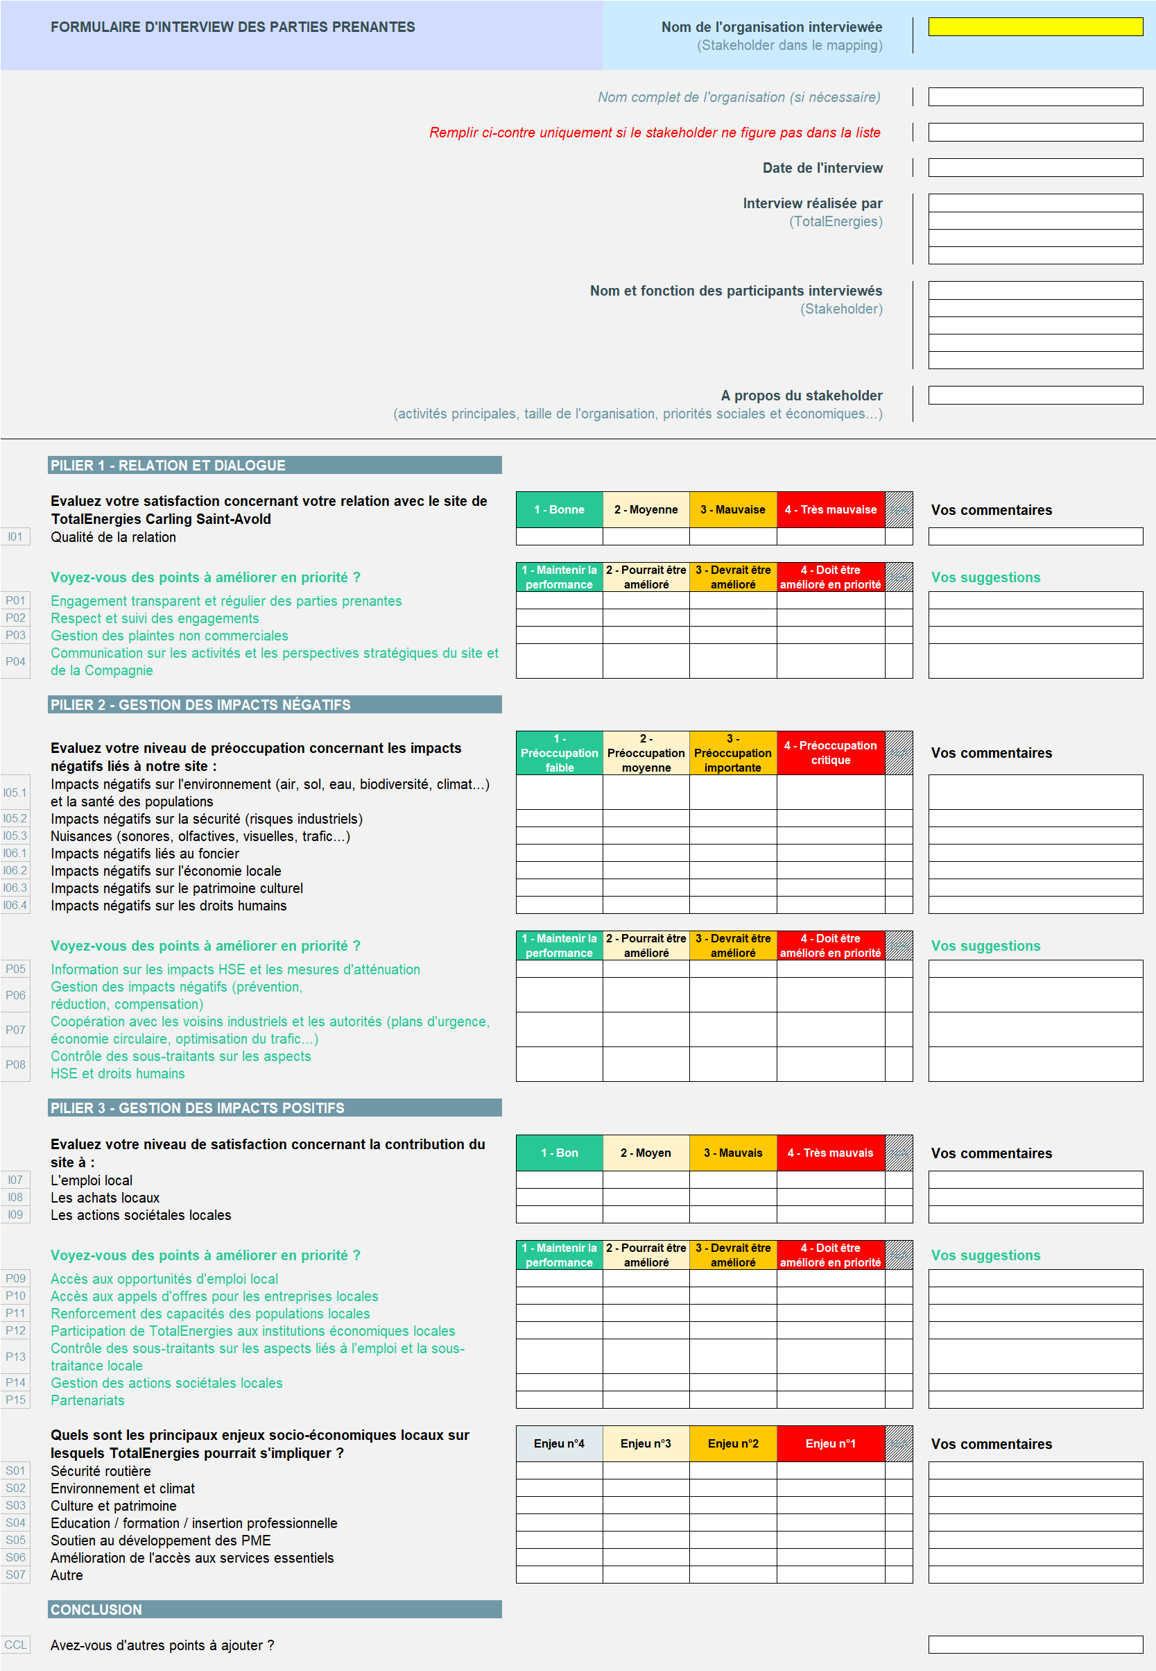

GUIDELINES DE BASE POUR LES ENTRETIENS
Stakeholder Relationship Management
COMMENT COMMENCER L'ENTRETIEN
1
Commencez par présenter les objectifs de SRM+
Merci de nous accueillir
J'aimerais vous présenter notre équipe...
Cette approche de dialogue avec les parties prenantes est mise en œuvre dans le monde entier et n'est pas spécifique au site
Notre objectif, à travers le dialogue avec nos parties prenantes, est de nous assurer que notre politique et nos plans d'action en matière sociétale prennent en compte les préoccupations et attentes prioritaires de nos principales parties prenantes
Vous êtes l'une de nos principales parties prenantes
Soyez francs et direct avec nous, vos commentaires et suggestions sont les bienvenus et nous aideront à nous améliorer
2
Expliquez le fonctionnement de l'entretien
L'entretien dure maximum 1 heure
Nous discuterons de trois principaux sujets :
La qualité de vos relations avec le site
La gestion des impacts négatifs liés à nos activités
La contribution de notre site au développement économique et social local
Pour chaque thème, nous vous demanderons d'évaluer votre niveau de satisfaction ou de préoccupation et de suggérer des actions possibles qui nous aideront à améliorer nos performances
N'hésitez pas à passer au sujet suivant si vous n'êtes pas concerné par le sujet en tant que partie prenante, ou si vous ne souhaitez pas y répondre
3
Remettez à votre interlocuteur la feuille d’interview qui l'aidera à suivre le déroulement de l'entretien.
4
Demandez à la partie prenante de se présenter et de présenter son organisation (mission, objectifs, taille, priorités en matière de RSE si cela est pertinent…).
CHAPEAU
ATTENTION TRES IMPORTANT : Sélectionnez dans la partie en jaune le nom de la partie prenante
Si le nom ne figure pas dans la liste, rajoutez le dans la zone prévue à cet effet, cela veut dire qu’il n’a pas été correctement sélectionné dans le panel dans l’outil One SRM+
Vous pouvez saisir des informations uniquement dans les zones en blanc prévues à cet effet dans le questionnaire
SECTION 1 à 3
Chaque section est divisée en deux parties :
- La première partie (en noir) consiste à évaluer la satisfaction ou le niveau de préoccupation de la partie prenante.
- La seconde partie (en vert) évalue et explore les priorités d'amélioration suggérées par les parties prenantes.
Reportez les scores attribués par la partie prenante
Reportez les commentaires et des suggestions de
la partie prenante
La troisième partie contient une question spécifique sur les enjeux sociétaux locaux sur lesquels TotalEnergies pourrait s’impliquer selon la partie prenante
CONCLUSION DE L'ENTRETIEN
Merci beaucoup pour votre temps et vos réponses.
Votre contribution est très utile pour nous aider à améliorer notre plan d’action sociétal pour les années à venir.
Avez-vous d'autres questions ou commentaires dont vous souhaiteriez nous faire part ?

Slide 2
GUIDELINES DE BASE POUR LES ENTRETIENS
Stakeholder Relationship Management
À FAIRE ET À NE PAS FAIRE
Adoptez une posture d'écoute
Ne soyez pas sur la défensive, n’argumentez pas avec les parties prenantes.
Transcrivez fidèlement les commentaires des parties prenantes
Les commentaires sont essentiels, ne les reformulez pas. Ne suggérez pas d'actions possibles aux parties prenantes si elles ne les mentionnent pas.
Demandez aux parties prenantes de scorer directement leurs perceptions
Ne scorez pas à la place des parties prenantes. Les scores aident les parties prenantes à hiérarchiser leurs préoccupations et leurs attentes et à éviter l'effet « shopping list ».
Respectez le délai d'une heure
Ne prenez pas le risque de ne pas terminer l’entretien et de provoquer de l’énervement, de la frustration ou de la gêne chez votre partie prenante
N’hésitez pas à prévoir de donner un feedback sur la consultation aux parties prenantes qui en expriment le souhait à l’issue de l’entretien
Ne donnez pas l’impression d’un échange à sens unique
CONCERNANT LA CONFIDENTIALITÉ
Certaines parties prenantes pourraient s'inquiéter de la confidentialité de leurs propos.
Les commentaires que les parties prenantes formulent sont uniquement destinés à un usage interne afin d'aider le site à améliorer sa stratégie sociétale et ses relations avec ses parties prenantes clés.

